Slide 1
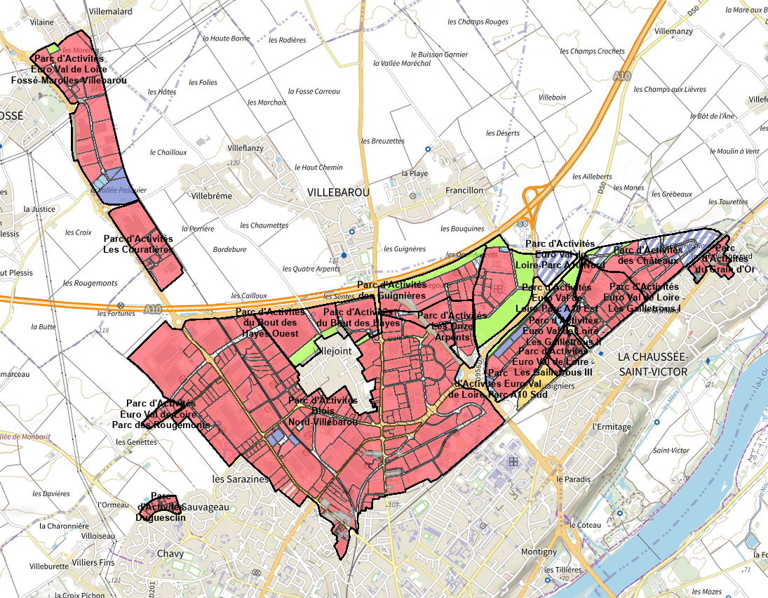
Atlas et répertoire
des zones d’activités du Loir-et-Cher
https://pilote41.fr/

Slide 2
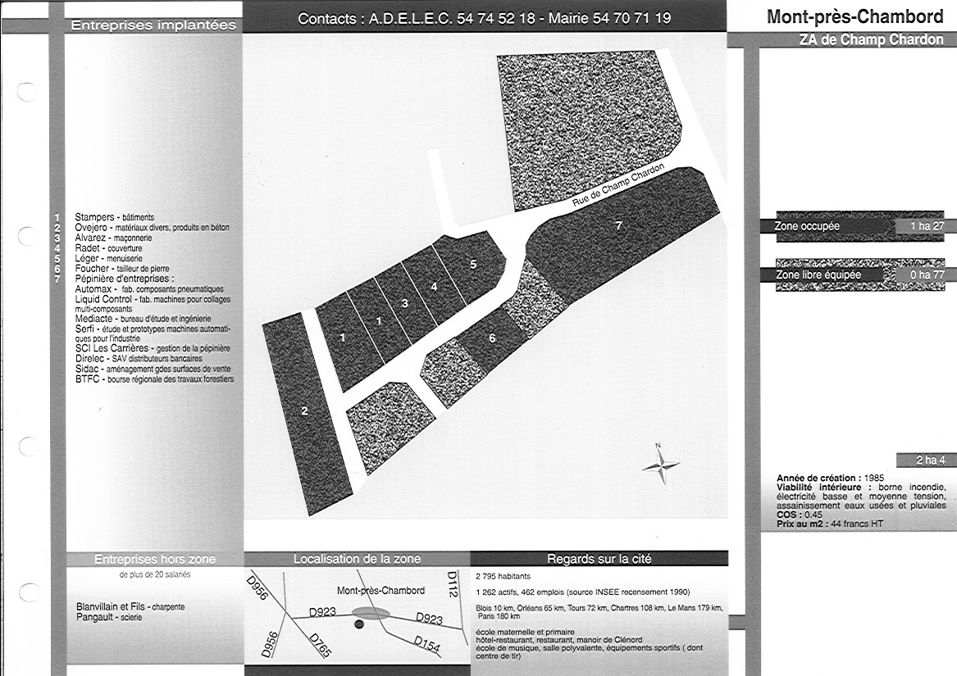
L'inventaire des ZA en Loir-et-Cher, une observation de près de 30 ans
Une cartographie débutée en 1995
Premier Guide des zones d’activités économiques du Loir-et-Cher
Notes:
Travaux de PAO
En partenariat avec les collectivités et l'ADELEC

Slide 3
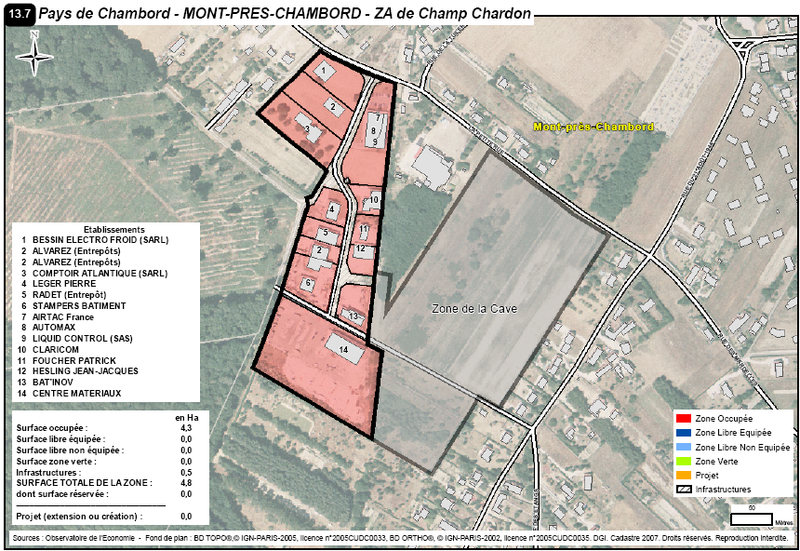
L'inventaire des ZA en Loir-et-Cher, une observation de près de 30 ans
2008 : l'apport du SIG

Slide 4
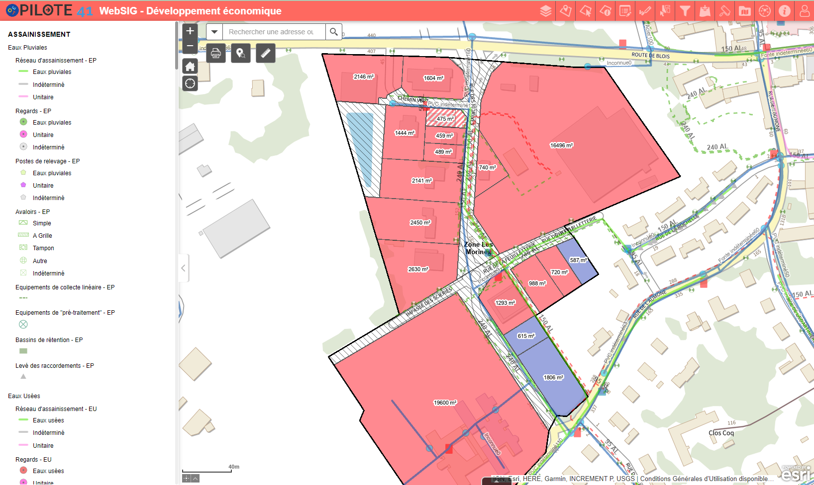
L'inventaire des ZA en Loir-et-Cher, une observation de près de 30 ans
2014 : passage à la cartographie en ligne (WebSIG)

Slide 5
Connaissance fine des acteurs locaux
Une méthodologie éprouvée
Enquête annuelle auprès des EPCI (développeurs éco.)
Mission annuelle de relevés terrain
Mise à jour manuelle en continu des plans de zone détaillés
à partir de diverses remontées (presse, échanges collectivités, …)
sur base cadastrale et fonds aérien HR
Notes:
Enquête ZA : collecte d'informations sur les zones (équipements, caractéristiques, plans)
Initialement auprès des communautés de communes ET des communes
L’un des 1ers objectifs : État des lieux et outil de suivi pour le programme « Parcq » du CG

Slide 6
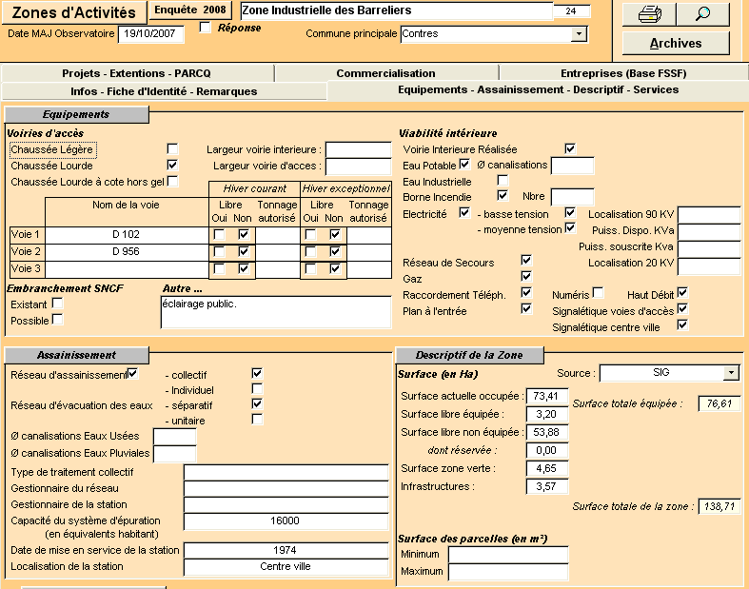
Bases de données et moyens techniques dédiés
Base de données SQL Server : ZA, entreprises (chambres consulaires)
Base et modèle de données SIG : lots d’activité / périmètres
➔ L’inventaire des ZA est coordonné avec l’actualisation de la base des entreprises
Notes:
Enquête ZA : collecte d'informations sur les zones (équipements, caractéristiques, plans)
Initialement auprès des communautés de communes ET des communes
L’un des 1ers objectifs : État des lieux et outil de suivi pour le programme « Parcq » du CG

Slide 7
De nombreux outils pour diffuser l’inventaire des ZA
➔ https://www.pilote41.fr/economie-et-conjoncture/zones-dactivites
Travaux d’analyse
Tableaux de bord et études spécifiques,
suivi des commercialisations
Atlas PDF des zones d’activités du Loir-et-Cher
Actualisé régulièrement jusqu’en 2017
Mise à jour en 2022 sur Agglopolys

Slide 8
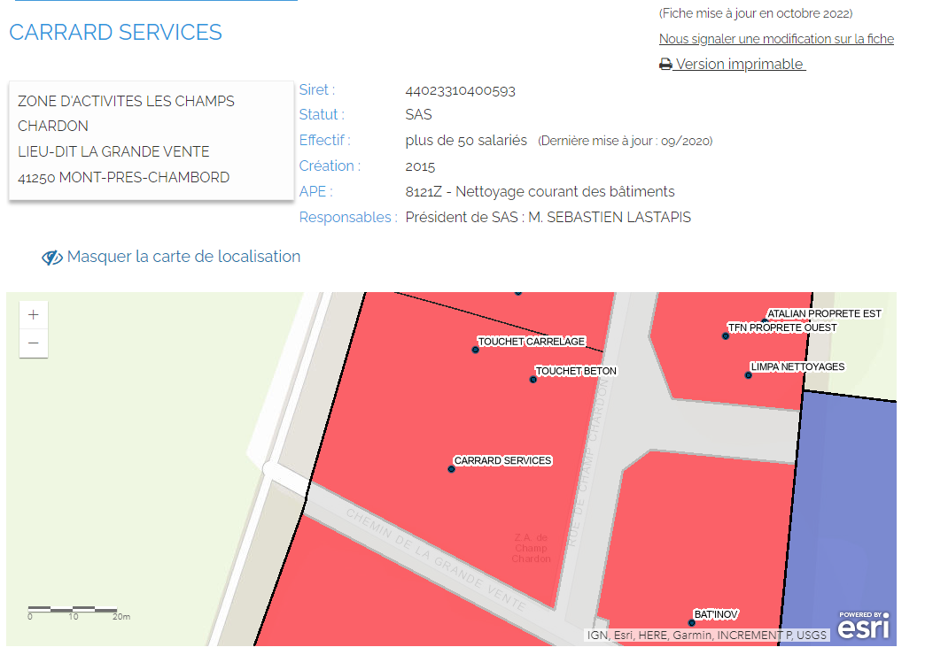
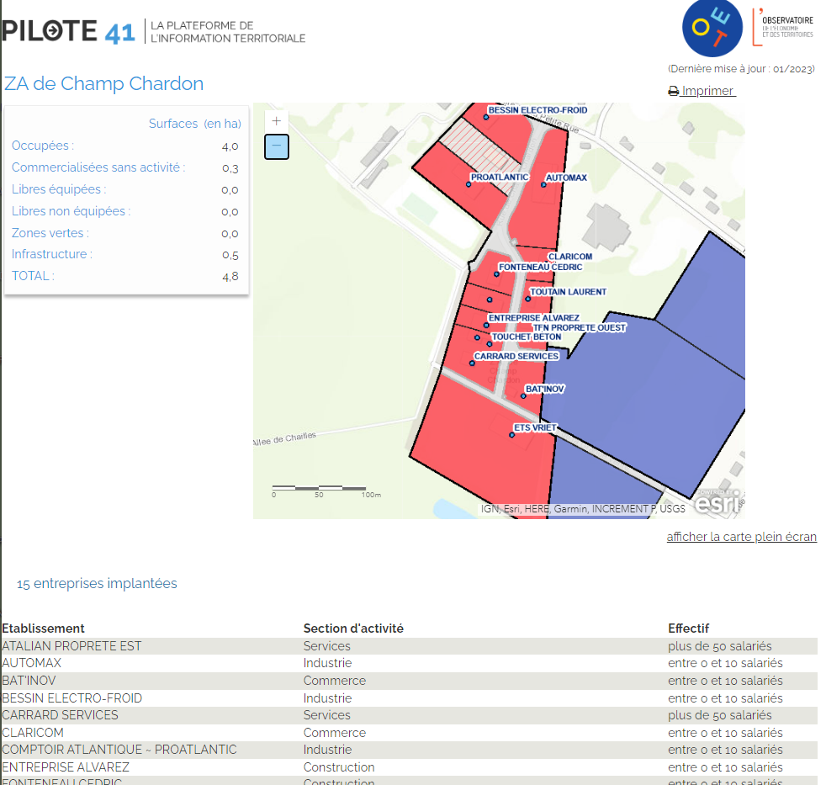
De nombreux outils pour diffuser l’inventaire des ZA
➔ https://www.pilote41.fr/economie-et-conjoncture/zones-dactivites
Fiches de synthèse dynamiques (moteur de recherche des zones d’activités du Loir-et-Cher)
Entreprises implantées, superficies
Mise à jour en continu

Slide 9
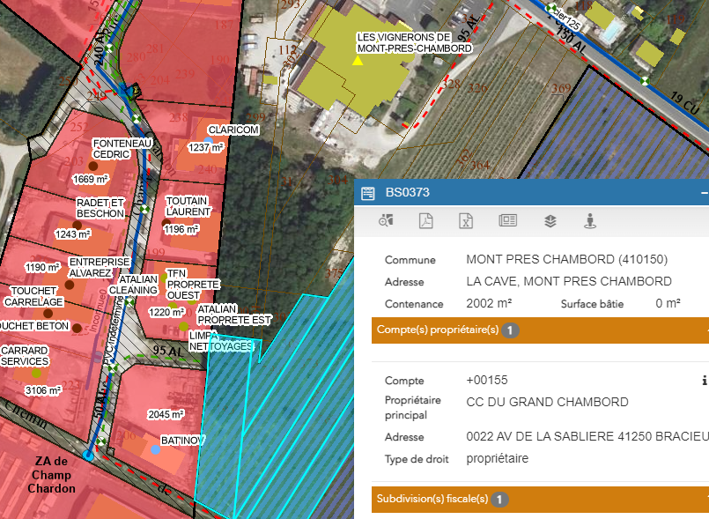
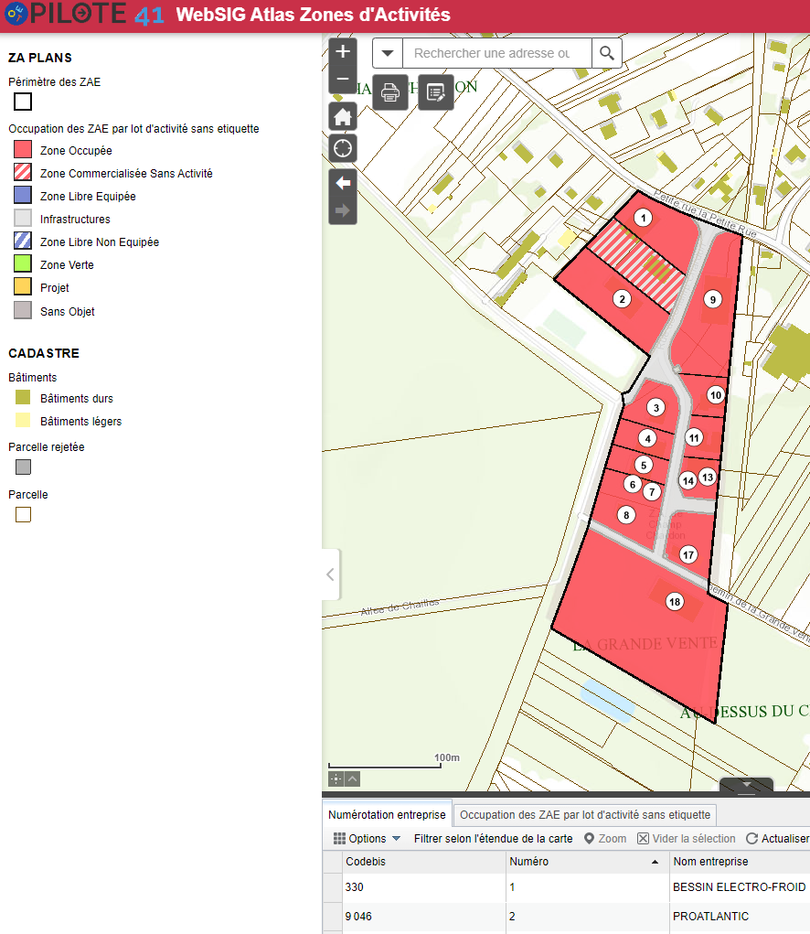
De nombreux outils pour diffuser l’inventaire des ZA
➔ https://www.pilote41.fr/economie-et-conjoncture/zones-dactivites
WebSIG pour les développeurs économiques
Plans de zones et fichiers entreprises à jour
Propriétaires, unités foncières
Urbanisme, servitudes, équipements, services, réseaux, transports, etc.
Plans numérotés

Slide 10
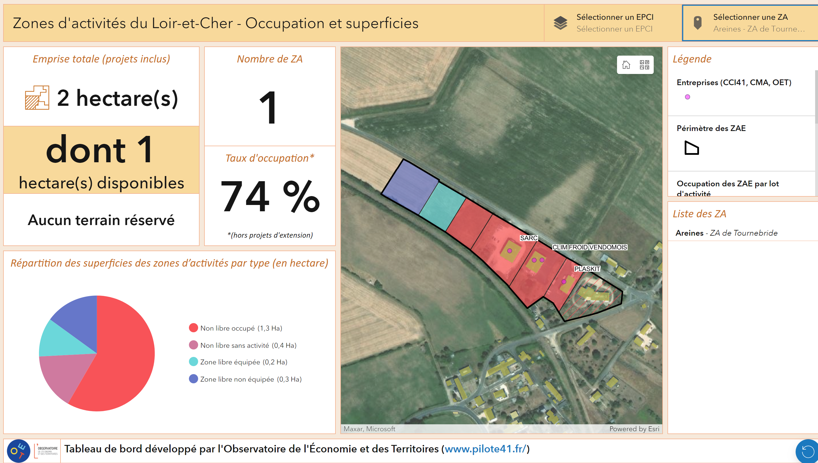
De nombreux outils pour diffuser l’inventaire des ZA
➔ https://www.pilote41.fr/economie-et-conjoncture/zones-dactivites
Dashboard
Indicateurs dynamiques (superficies libres, taux d’occupation, …)
Filtrage par territoire / ZA
Opendata

Slide 11
Des outils qui évoluent avec les besoins des acteurs
Evolution des WebSIG
Plus d’interactivité et de remontée d’informations
Plus opérationnel pour les développeurs
Extension du dashboard
Etudes nouvelles, potentiel de densification / ZAN
Synergie/convergence avec les autres référentiels
IGN ? Base régionale composite ?
Notes:
Enquête ZA : collecte d'informations sur les zones (équipements, caractéristiques, plans)
Initialement auprès des communautés de communes ET des communes
L’un des 1ers objectifs : État des lieux et outil de suivi pour le programme « Parcq » du CG

